Slide 1

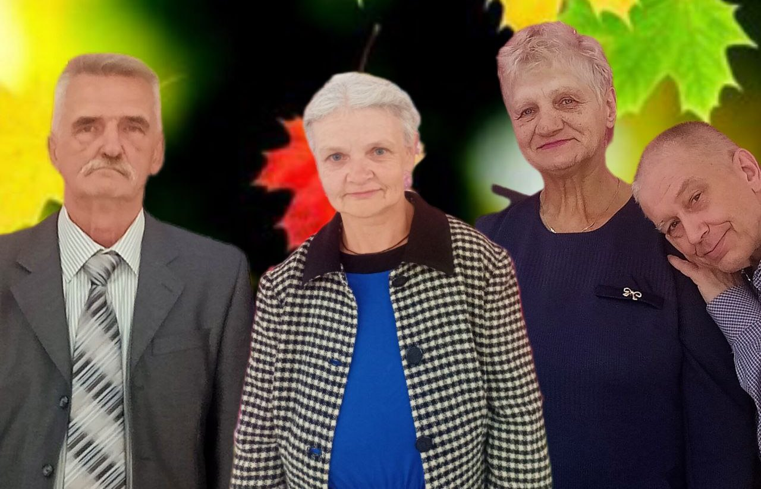
Проект
ГБУКО «Нагорновский дом социального обслуживания»
Калужская область Кировский район д.
Санатория Нагорное ул. Железнодорожная д.1
249453
«СуперСтарцы»

Slide 2

Номинация
Активная жизнь : культура, туризм, волонтерство …..
Дата создания
июль 2024 год.
получатели социальных услуг: женский пол — старше 55 лет Кировский филиал и мужской пол – старше 60 лет Нагорновский ДСО.
Целевая аудитория

Slide 3
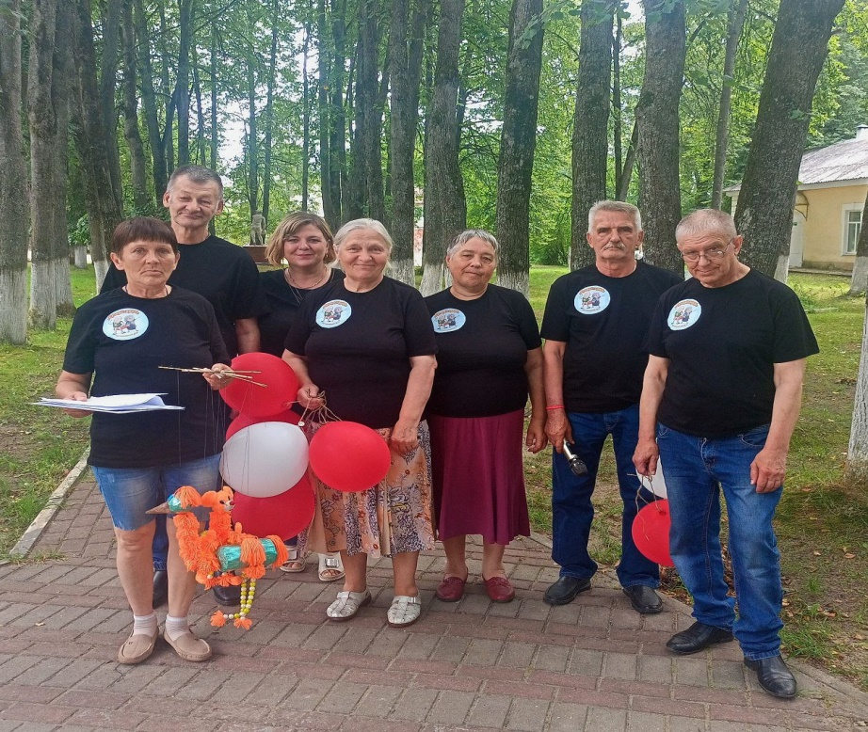
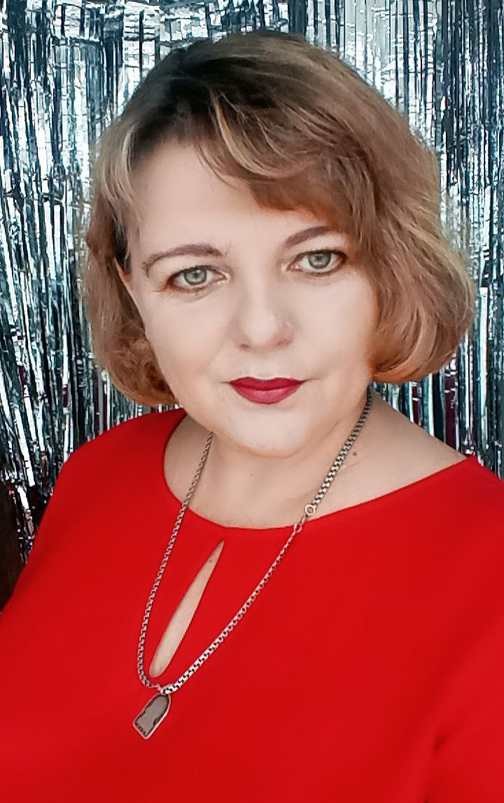
Руководитель
Заведующий службы социальной реабилитации. Можаровская Е.В.

Slide 4
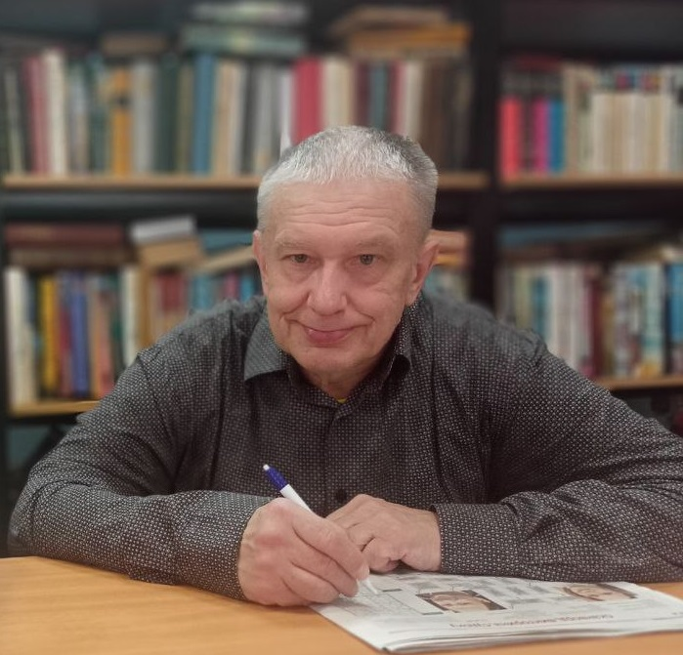
Создание дополнительных условий для улучшения качества и продолжительности жизни граждан пожилого возраста с ментальными нарушениями через вовлечение их в социальные и творческие проекты. культурного досуга, добровольчества в обществе, расширение информационного поля , выявление среди людей старшего поколения — организаторов и творческих личностей.
Цель
Информировать получателей социальных услуг пожилого возраста с ментальными нарушениями о деятельности проекта «СуперСтарцы» с помощью различных каналов.
Приобщение и включение получателей социальных услуг пожилого возраста с ментальными нарушениями в активную социально-общественную деятельность .
Создание и поощрение из числа участвующих в проекте команды активистов.
Объединение и расширение коммуникаций людей пожилого возраста путем проведения цикла культурно-досуговых мероприятий.
Задачи

Slide 5
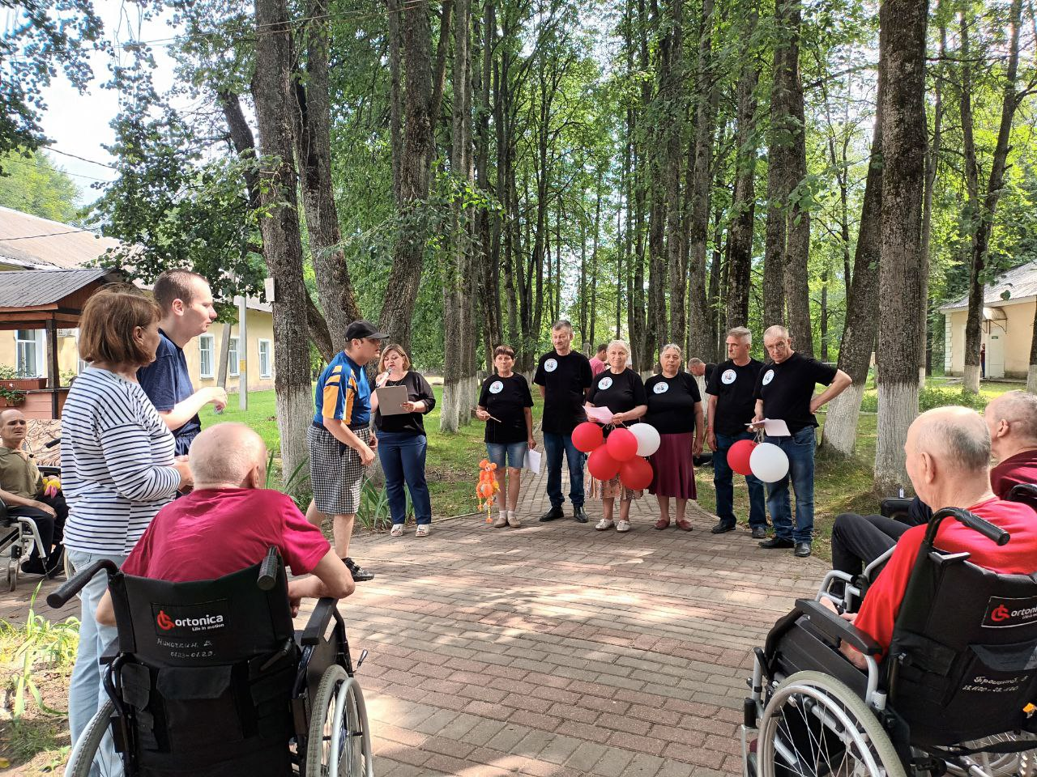
,, Ещё не вечер, ещё горит моя звезда,,
Акция
Помощь людям
,, СуперСтарцы,, организовали культурное мероприятие, досуг для маломобильных проживающих отделений Милосердия. Песни, душевные стихи, необычные куклы радовали наших подопечных.
Июль
Целевая аудитория : проживающие учреждения
(46 человек).

Slide 6
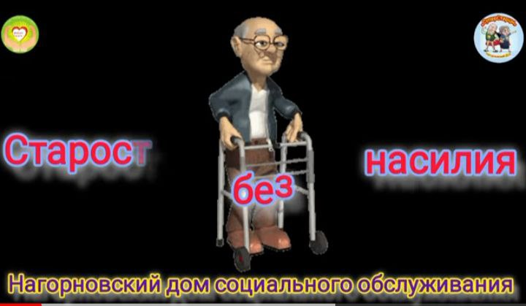
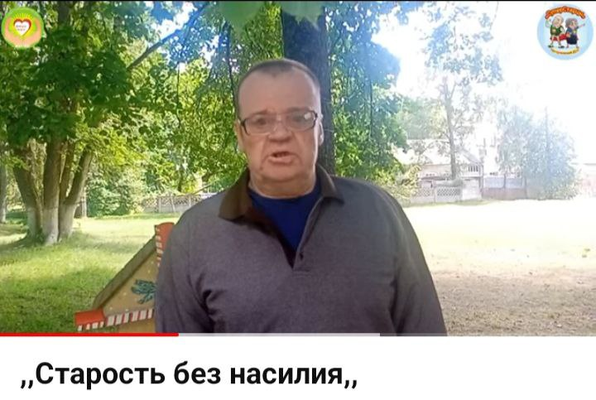
Участие в социальном проекте
Создание видеоролика
«Старость без насилия».
Целью является профилактика и противодействие жестокому обращению с пожилыми людьми, освещение и внимание к общественной проблеме.
Август
Целевая аудитория : пользователи интернета и проживающие учреждения.

Slide 7
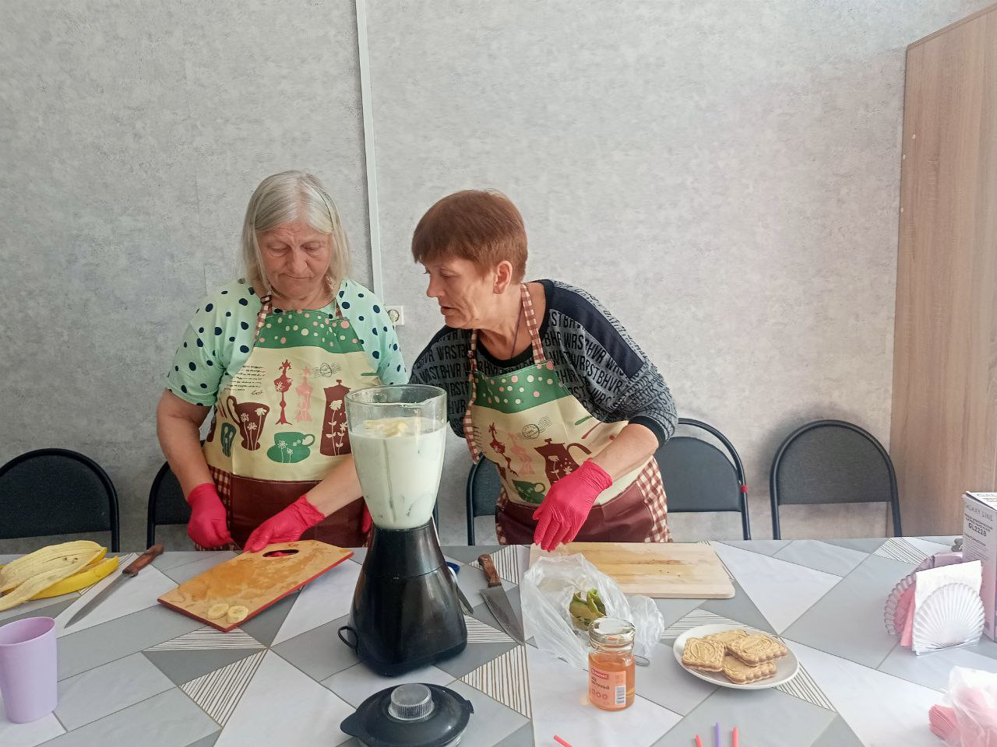
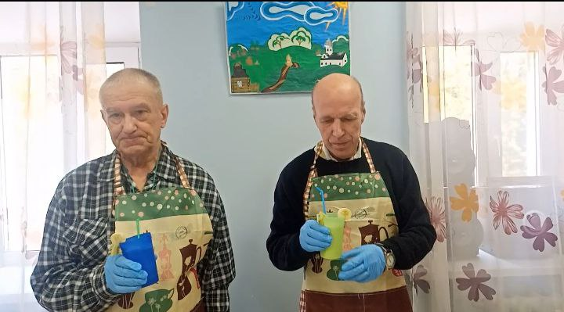
Мастер — класс
«Смузи из банана и киви»
Поделиться опытом
Создание видеоролика
Угостить своих друзей
С помощью полезных продуктов для любого возраста
показали технологию приготовления
и декорирования коктейля .
Сентябрь
Целевая аудитория : пользователи интернета.

Slide 8
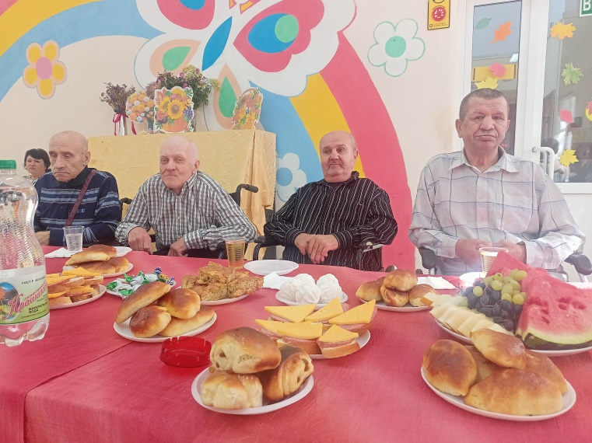
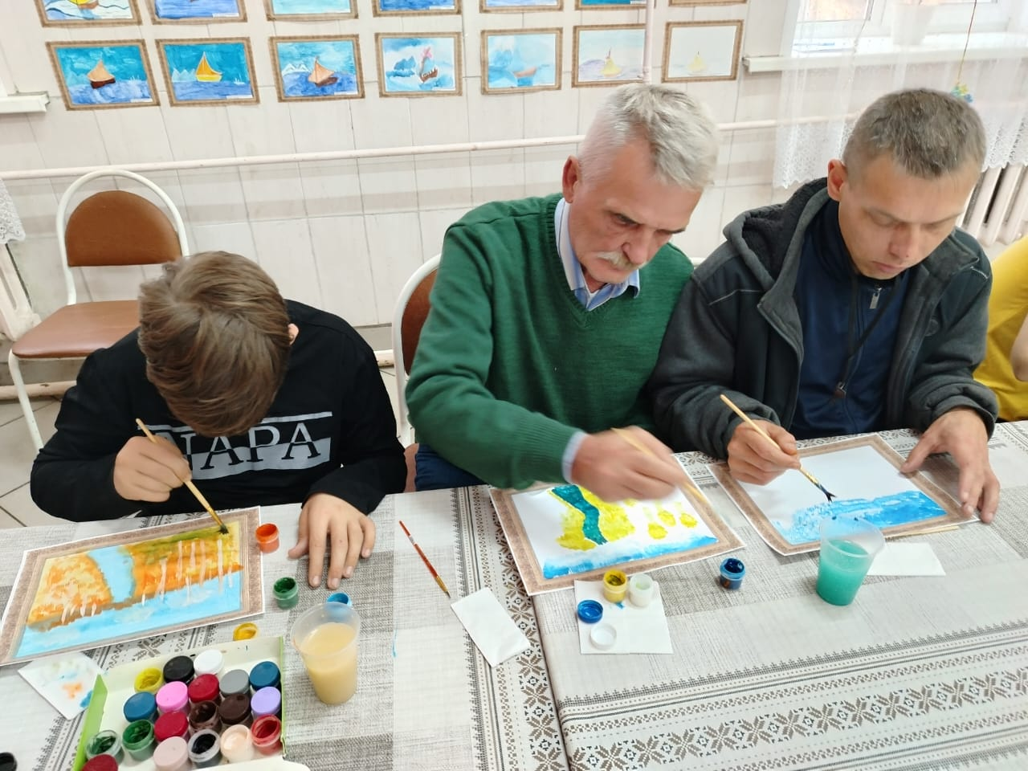
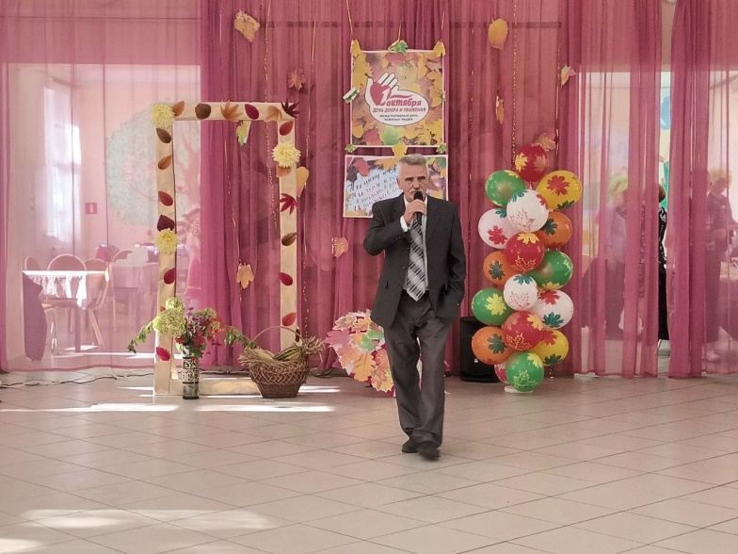
Активный отдых
Рисуем
Отдыхаем
Исполняем песни

Slide 9
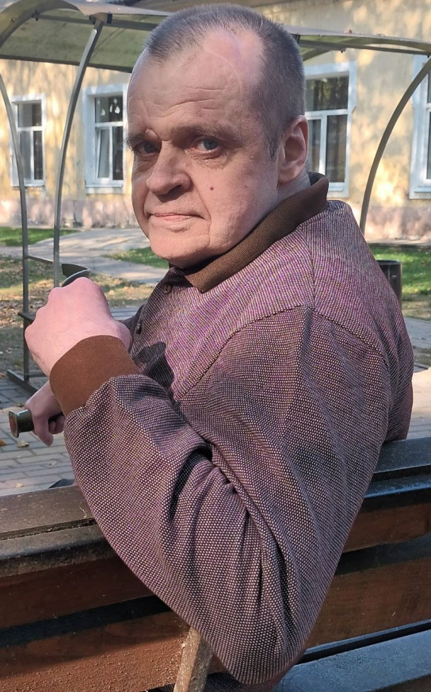
Результаты
Оказание помощи маломобильным и нуждающимся
Развитие высоких нравственных качеств
Человеческое тепло и забота о ближнем
Эмоциональное удовлетворение, улучшение здоровья
Помощь в преодолении трудностей
Массу положительных эмоций, чувство собственной значимости
Продолжение осуществления проекта

Slide 10
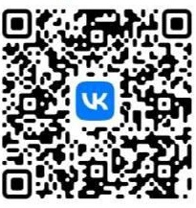

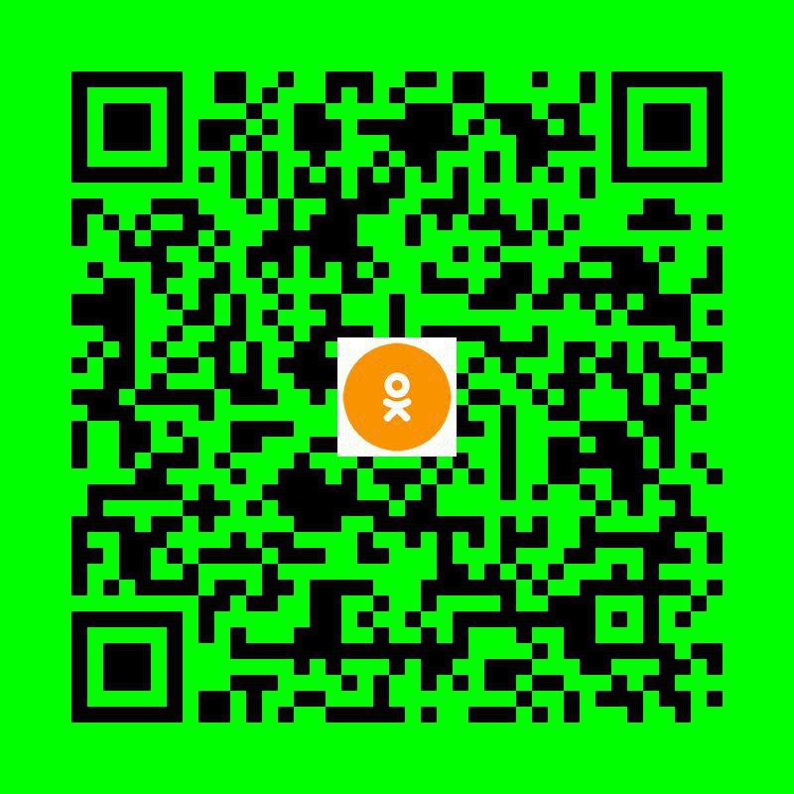
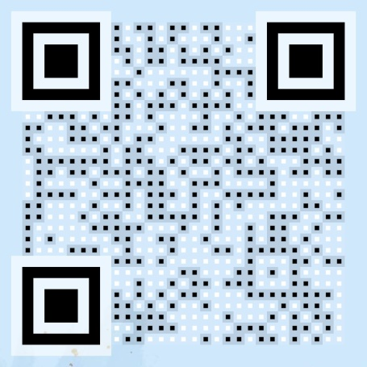
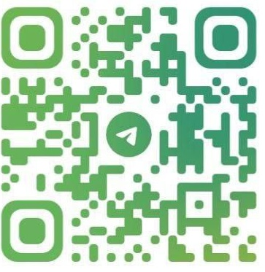
Информационная открытость:
Официальный сайт
ГБУКО «Нагорновский ДСО»
Информация доступна каждому

Slide 11
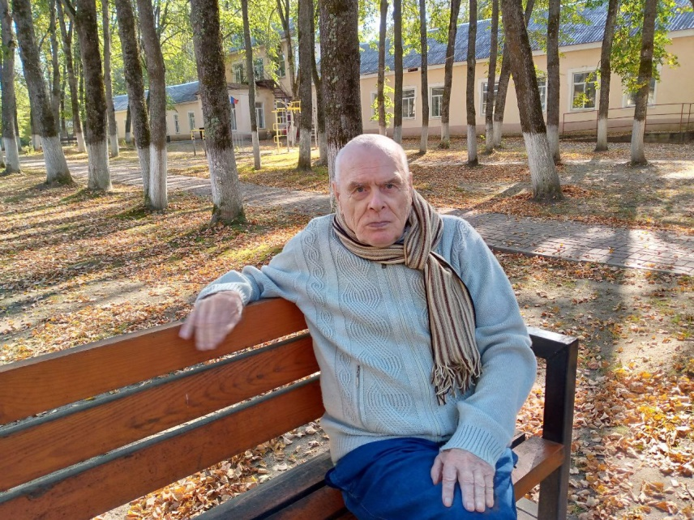
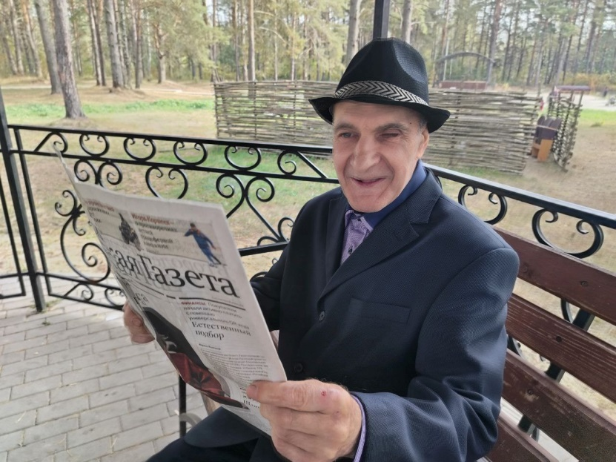
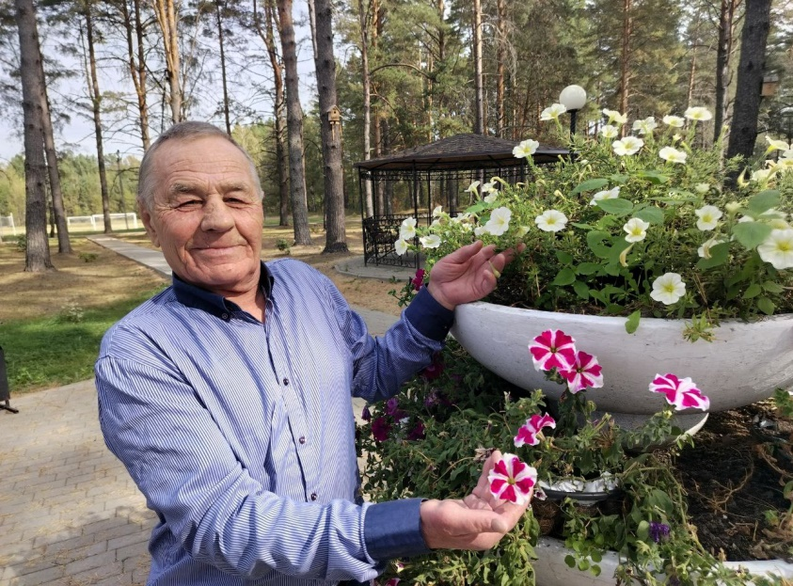
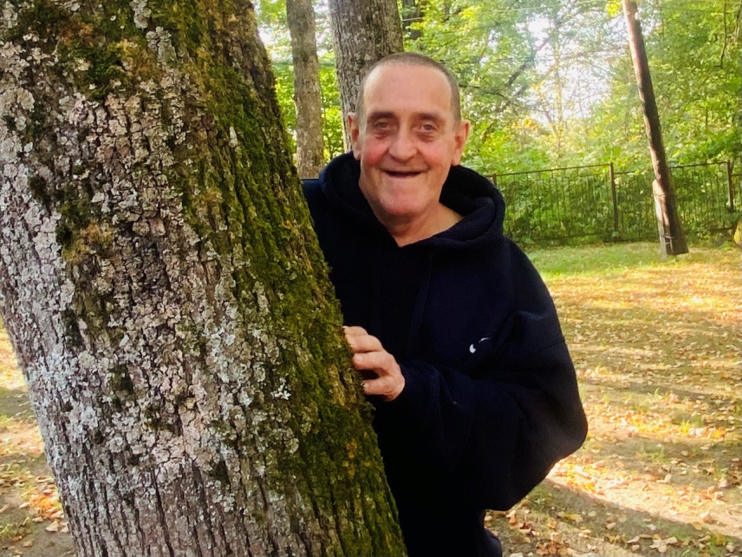
Спасибо за внимание

